Slide 1

DodO.NET
TEAM NC08
Alfonso Cuomo
Simone Farina

Slide 2


Team
Farina Simone
Matricola: 0512106049
Cuomo Alfonso
Matricola: 0512105143

Slide 3
introduzione
Dodo.net è una piattaforma web in cui viene digitalizzato l’inventario della libraria Dodo per fornirli ai suoi clienti.
Dodo.net nasce quindi con lo scopo di poter offrire ausilio a coloro che sono coinvolti nell’acquisto di libri.

Slide 4
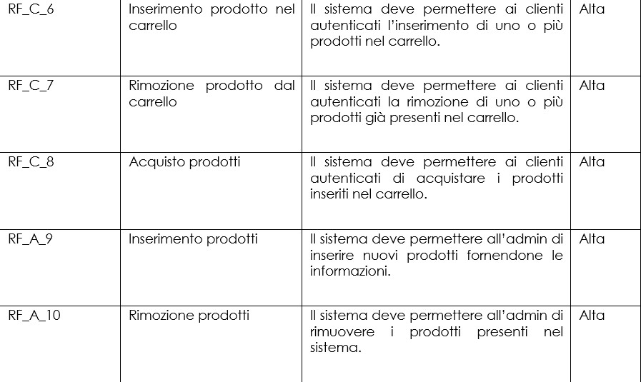
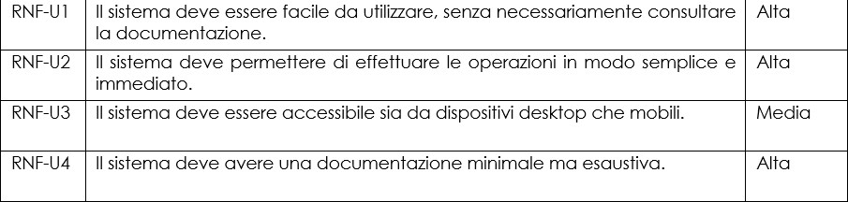
Requisiti funzionali e non
Ecco un estratto dei requisiti funzionali
Ecco un estratto dei requisiti non funzionali

Slide 5
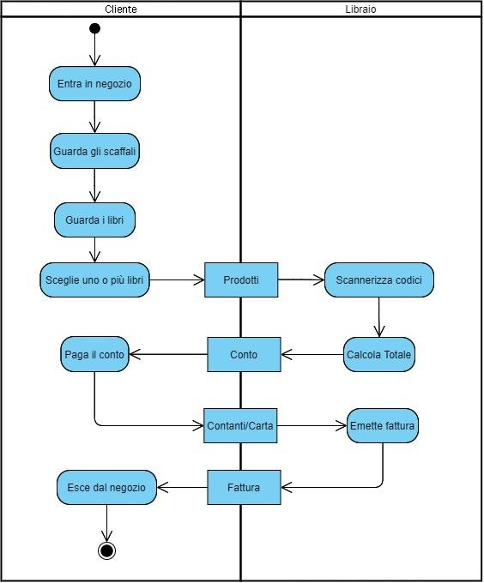
Activity diagram
Abbiamo ritenuto opportuno sviluppare un activity diagram relativo all’operazione più importante del sistema, ovvero l’acquisto

Slide 6
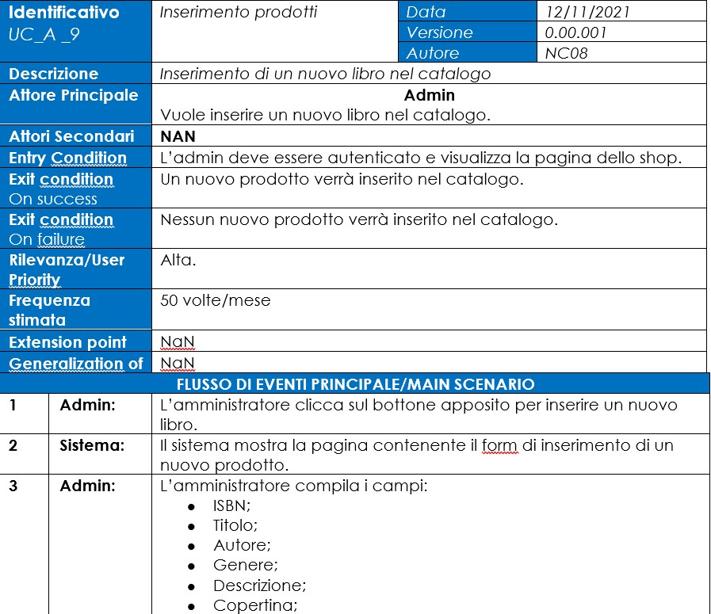
use case pt1

Slide 7
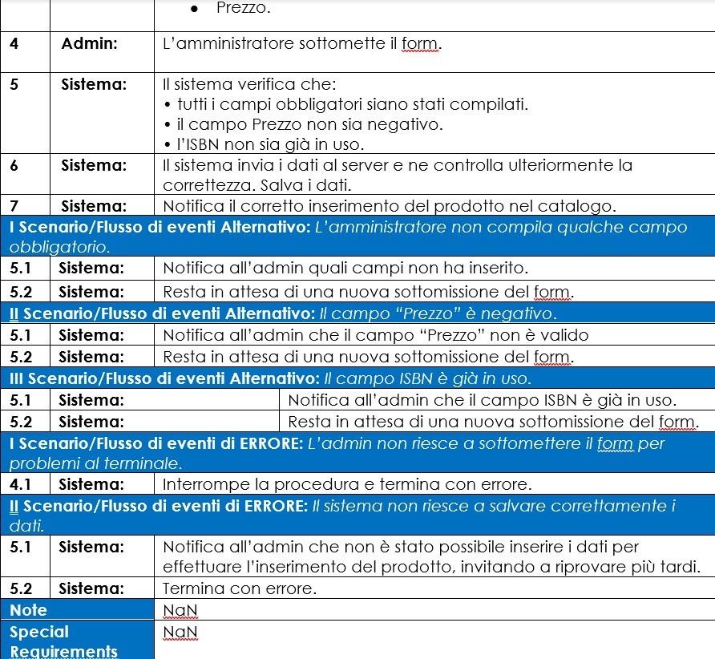
use case pt2

Slide 8
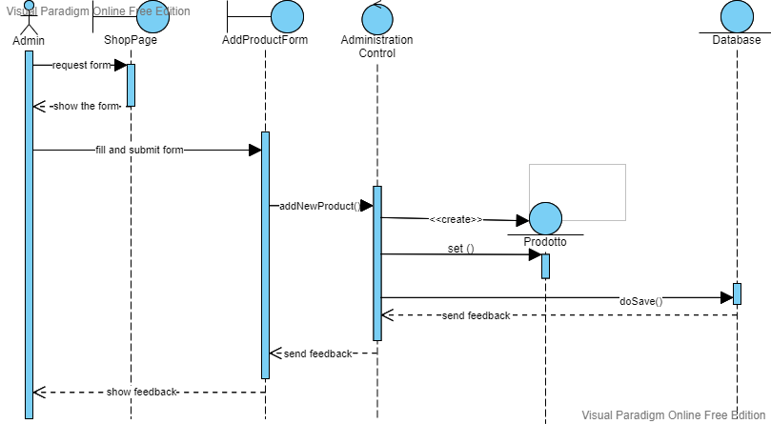
Sequence diagram

Slide 9
Design goal
Performance
Tempo di risposta | Per il requisito non funzionale (RNF-P1) il sistema deve consentire una navigazione rapida agni utenti, per cui i tempi di risposta dovranno essere minimi.
Throughput | Essendo la piattaforma basata su un e-commerce sarà necessario che più utenti possano connettersi contemporaneamente al sistema.
Affidabilità
Robusto | Per facilitare gli acquisti sarà necessario guidare l’utente durante la fase di acquisto al fine di minimizzare eventuali errori involontari e stimolando l’utente a continuare ad acquistare sulla piattaforma.
Disponibile | Essendo il sito installato su un server esterno sarà possibile mantenerlo operativo 24h su 24, ad eccezione per la manutenzione.
Tolleranza ai guasti | Al fine di evitare un crash del sistema sarà necessario avere una cerca qualità nella tolleranza ai guasti.
Sicurezza | Al fine di evitare fuoriuscita di dati sensibili dei utenti registrati, sarà necessario utilizzare un sistema di login.
Costi
Sviluppo | Si è ritenuto opportuno sviluppare il sistema sulla base di un costo complessivo di 200 ore.
Manutenzione
Portabile | Il sistema sarà facilmente reperibile su più browser possibili al fine di ampliare l’utenza.
Leggibilità del codice | Il sistema adotterà uno standard per la scrittura del codice in modo da facilitare eventuali modifiche future.
Tracciabilità dei requisiti | I requisiti saranno tracciabili tramite una matrice di tracciabilità.
Usabilità
Utile | Al fine di facilitare l’acquisto dei libri si è ritenuto opportuno digitalizzare il catalogo della libreria indipendente Dodo.
Usabile | In base ai requisiti non funzionali (RNF-U1,RNF-U2, RNF-IN1) il sistema avrà un interfaccia ed un interazione facile da utilizzare per effettuare operazioni in modo semplice ed immediato.

Slide 10
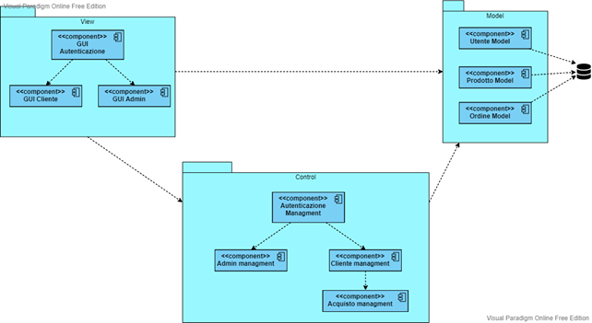
Architettura
Design Pattern MVC ( Model, Control, View) :
- Model: è il layer che si occupa di comunicare col database;
- View: è il layer che si occupa di gestire la parte visiva del sistema che permette agli utenti di interagire con esso;
- Controller: è il layer che gestisce la logica di business del sistema.
Esso ci permette di dividere facilmente gli ambiti relativi alla grafica e sicurezza.

Slide 11
Test case pt.1
Test Case ( TC_16_16) : Inserimento Prodotto Nel Sistema
Parametro: ISBN Formato: [ 0-9 ] {13}
categorie | scelte
Lunghezza (is) | 1: lunghezza == 0 [ errore ] 2: lunghezza == 13 [property lunghezzaISok] 3: lunghezza > 13 [errore]
Formato (bn) | 1: rispetta il formato [ if lunghezzaISok] [property formatoBNok ] 2: non rispetta il formato [ if lunghezzaISok] [ errore ]
Esiste (IB) | 1.esiste nel db [if lunghezzaISok and formatoBNok] [errore] 2.non esiste nel db [if lunghezzaISok and formatoBNok] [property esisteIBok]
Parametro: Titolo Formato: [ 0-9 A-Z a-z ]
categorie | scelte
Lunghezza (ti) | 1: lunghezza == 0 [ errore] 2: lunghezza >= 1 [property lunghezzaTIok]
Formato (to) | 1: rispetta il formato [ if lunghezzaTIok] [property formatoTOok ] 2: non rispetta il formato [ if lunghezzaTIok] [ errore ]
Parametro: Genere Formato: [ A-Z a-z ]
categorie | scelte
Lunghezza (ge) | 1: lunghezza == 0 [ errore] 2: lunghezza >= 1 [property lunghezzaGEok]
Formato (ne) | 1: rispetta il formato [ if lunghezzaGEok] [property formatoNEok ] 2: non rispetta il formato [ if lunghezzaGEok] [ errore ]
Parametro: Autore Formato: [ A-Z a-z ]
categorie | scelte
Lunghezza (au) | 1: lunghezza == 0 [ errore] 2: lunghezza >= 1 [property lunghezzaAUok]
Formato (re) | 1: rispetta il formato [ if lunghezzaAUok] [property formatoREok ] 2: non rispetta il formato [ if lunghezzaAUok] [ errore ]

Slide 12
Test case pt.2
Test Case ( TC_16_16) : Inserimento Prodotto Nel Sistema
Parametro: Descrizione Formato: [ 0-9 A-Z a-z ]
categorie | scelte
Lunghezza (de) | 1: lunghezza == 0 [ errore] 2: lunghezza >= 1 [property lunghezzaDEok]
Formato (sc) | 1: rispetta il formato [ if lunghezzaDEok] [property formatoSCok ] 2: non rispetta il formato [ if lunghezzaSCok] [ errore ]
Parametro: Prezzo Formato: [ 0-9 ]
categorie | scelte
Lunghezza (pr) | 1: lunghezza == 0 [ errore] 2: lunghezza >= 1 [property lunghezzaPRok]
Formato (zo) | 1: rispetta il formato [ if lunghezzaPRok] [property formatoZOok ] 2: non rispetta il formato [ if lunghezzaPRok] [ errore ]
Parametro: Copertina Formato: [ .jpeg png ] {1}
categorie | scelte
Formato (pe) | 1: rispetta il formato [property formatoPEok ] 2: non rispetta il formato [ errore ]

Slide 13
Test case pt.3
Test Case ( TC_16_16) : Inserimento Prodotto Nel Sistema
Codice | Combinazione | Esito
TC_16.16_01 | is1 | errore
TC_16.16_02 | is3 | errore
TC_16.16_03 | is2 bn2 | errore
TC_16.16_04 | is2 bn1 ib1 | errore
TC_16.16_05 | is2 bn1 ib2 ti1 | errore
TC_16.16_06 | is2 bn1 ib2 ti2 to2 | errore
TC_16.16_07 | is2 bn1 ib2 ti2 to1 au1 | errore
TC_16.16_08 | is2 bn1 ib2 ti2 to1 au2 re2 | errore
TC_16.16_09 | is2 bn1 ib2 ti2 to1 au2 re1 ge1 | errore
TC_16.16_10 | is2 bn1 ib2 ti2 to1 au2 re1 ge2 ne2 | errore
TC_16.16_11 | is2 bn1 ib2 ti2 to1 au2 re1 ge2 ne1 de1 | errore
TC_16.16_12 | is2 bn1 ib2 ti2 to1 au2 re1 ge2 ne1 de2 sc2 | errore
TC_16.16_13 | is2 bn1 ib2 ti2 to1 au2 re1 ge2 ne1 de2 sc1 pr1 | errore
TC_16.16_14 | is2 bn1 ib2 ti2 to1 au2 re1 ge2 ne1 de2 sc1 pr2 zo2 | errore
TC_16.16_15 | is2 bn1 ib2 ti2 to1 au2 re1 ge2 ne1 de2 sc1 pr2 zo1 pe2 | errore
TC_16.16_16 | is2 bn1 ib2 ti2 to1 au2 re1 ge2 ne1 de2 sc1 pr2 zo1pe1 | aggiornato

Slide 14

retrospective
START DOING
Essere più puntuali nei meeting, specialmente la mattina.
STOP DOING
Soffermarsi troppo tempo su dettagli superflui o non necessari al completamento del progetto.
CONTINUE DOING
Continuare a mantenere un ritmo costante nello svolgimento dei task più importanti.
Unterstandable, have a great day.
Il ragazzo che fa sempre tardi
THE END
BACKUP SLIDES AHEAD

Slide 15
Modello ad oggetti
Nome Oggetto | Tipologia | Descrizione
ShopPage | Boundary | Permette di visualizzare la pagina dello shop
AddProductButton | Boundary | Mostra il form per aggiungere un nuovo prodotto
AddProductForm | Boundary | Consente all’admin di inserire le informazioni di un nuovo prodotto
SendAddProductButton | Boundary | Sottomette il form delle informazioni di un nuovo prodotto
AdministationControl | Control | Gestisce le attività permesse all’admin
ProductControl | Control | Permette di recuperare le informazioni relative a uno o più prodotti dal database
DataBase | Entity | Consente al sistema di salvare i dati della registrazione dell’utente. Permette di utilizzare le informazioni persistenti per visualizzare ed effettuare controlli sui dati immessi nel sistema.
Product | Entity | Consente di memorizzare informazioni relative ad un particolare libro

Slide 16
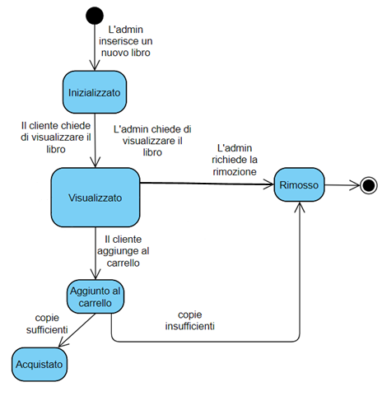
Statechart
Statechart: Prodotto

Slide 17
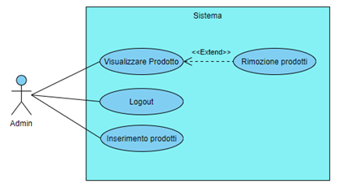
Use case model
Un esempio di Use Case Diagram relativo alle funzioni dell’ admin.

Slide 18
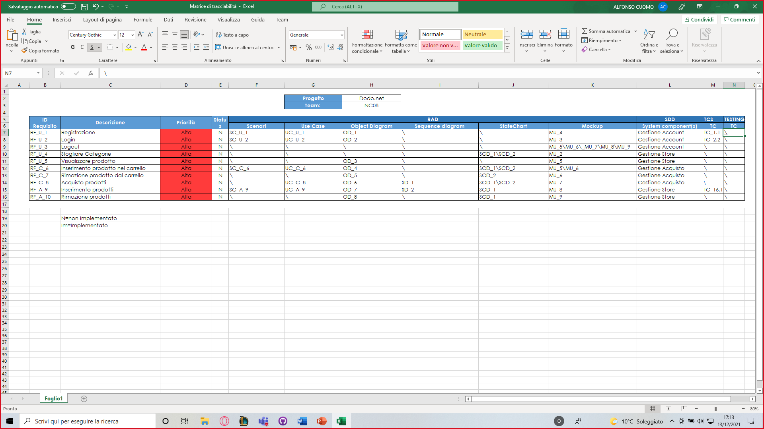
Matrice di tracciabilità

Slide 19




Powered by

Slide 20
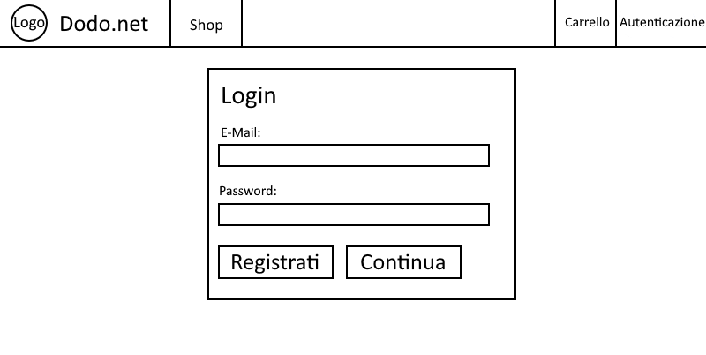
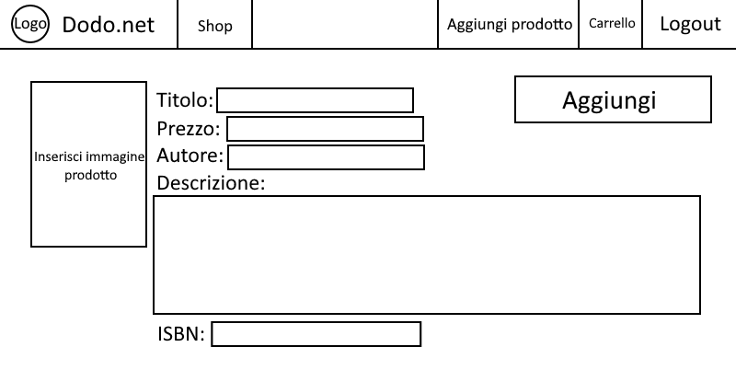
Dodo.net è una piattaforma web in cui viene digitalizzato l’inventario della libraria Dodo per fornirli ai suoi clienti.
Dodo.net nasce quindi con lo scopo di poter offrire ausilio a coloro che sono coinvolti nell’acquisto di libri.
Il libraio più accedere all’inventario digitale tramite un sistema di login inserendo i propri dati.
Una volta autenticato, il libraio più accedere alla sezione
«Aggiungi libro» per poter aggiungere un nuovo libro nel
Sistema.

